Slide 1
《阿留申冲突》想定介绍
2023年

Slide 2
1、想定背景
2、想定内容
3、作战分析
目 录

Slide 3
1、想定背景
阿留申群岛：
地理位置：位于白令海与北太平洋之间，从阿拉斯加半岛向西伸延至堪察加半岛。阿留申群岛由福克斯、安德烈亚诺夫、四山、拉特和尼尔五组群岛组成，共有大小岛屿近300个左右，长1900公里，总面积1.8万平方千米。
阿留申群岛位于太平洋北部，为分隔白令海与太平洋的火山岛群。东起乌尼马克岛，西接阿图岛。

Slide 4
1、想定背景
阿留申群岛：
第二次世界大战期间，这里的战略重要性人所共见。1942年日军侵占阿图和基斯卡岛岛。一年后，1943年，经过19天激战美国收复阿图岛。冷战时期，阿留申群岛各军事基地是北美大陆战略防御的重要环节。
白令海峡是亚洲和北美洲的分界线，是连接北冰洋和太平洋的通道。阿留申群岛位于白令海峡南部，是去往北极地区的交通要塞。（北极地区石油资源较为丰富）

Slide 5
1、想定背景
想定背景:A国（蓝方）派出航母战斗群试图摧毁B国（红方）在边界岛屿上的重要军事设施，夺取重要航道的控制权，B国（红方）察觉到A国（蓝方）军事意图，派出舰队对A国航母战斗群进行打击和驱离。
科曼多尔群岛：岛上有重要军事设施，与A国（蓝方）阿拉斯加的阿留申群岛仅有330公里。

Slide 6
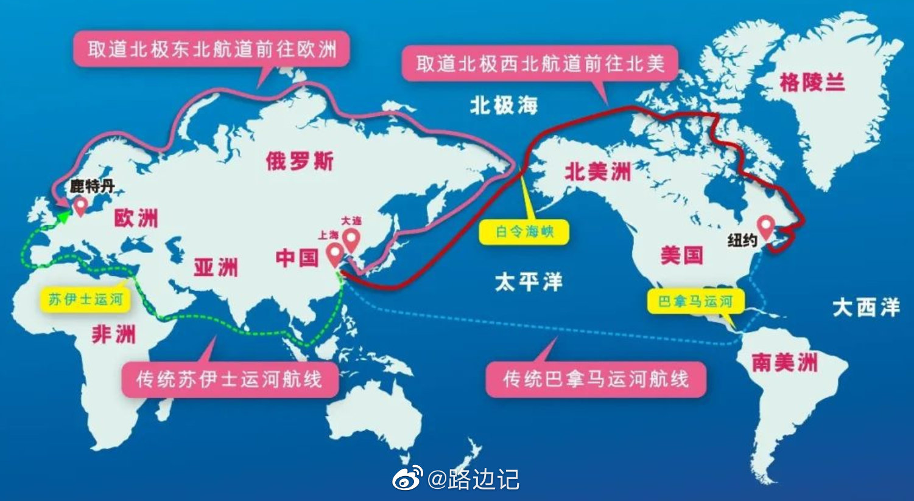
勘察加半岛、科曼多尔群岛处于北极东北航道的咽喉要地，对于B国（红方）具有重要战略意义。

Slide 7
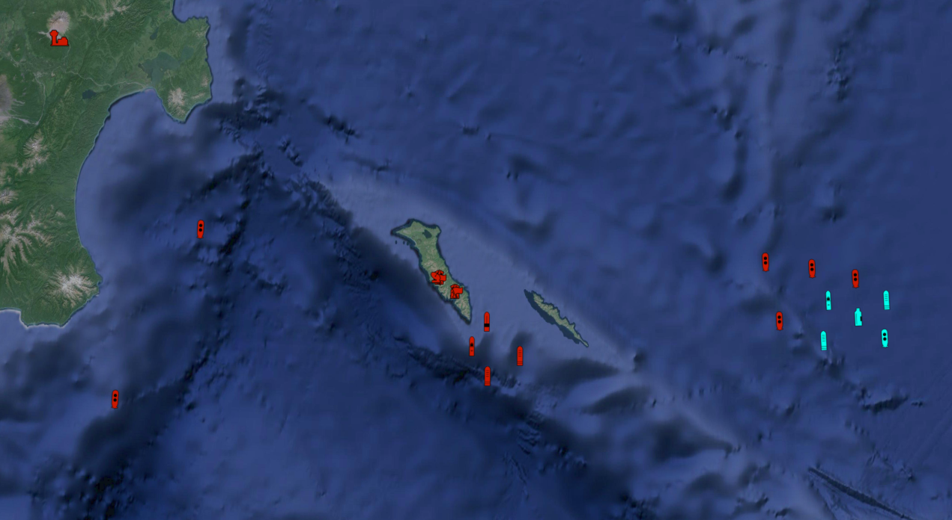
2、想定内容
勘察加半岛
科曼多尔群岛

Slide 8
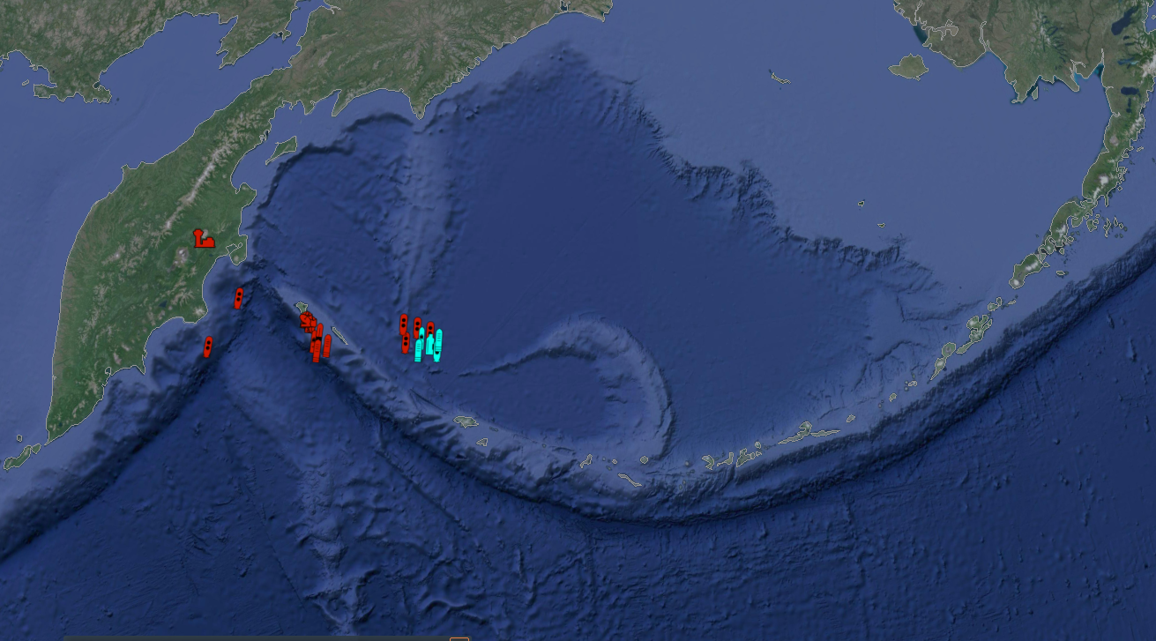
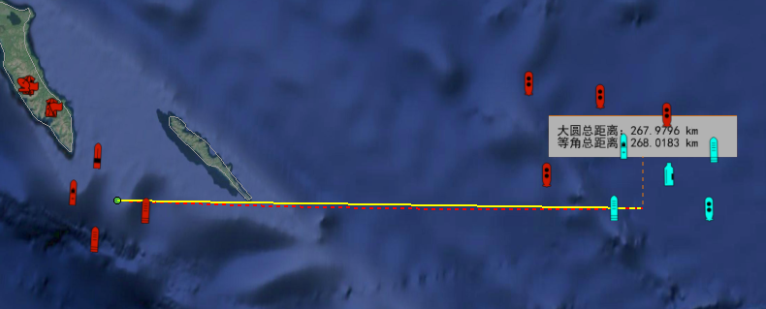
作战单元地理位置
白令海
阿留申群岛
北太平洋
双方水面舰群距离

Slide 9
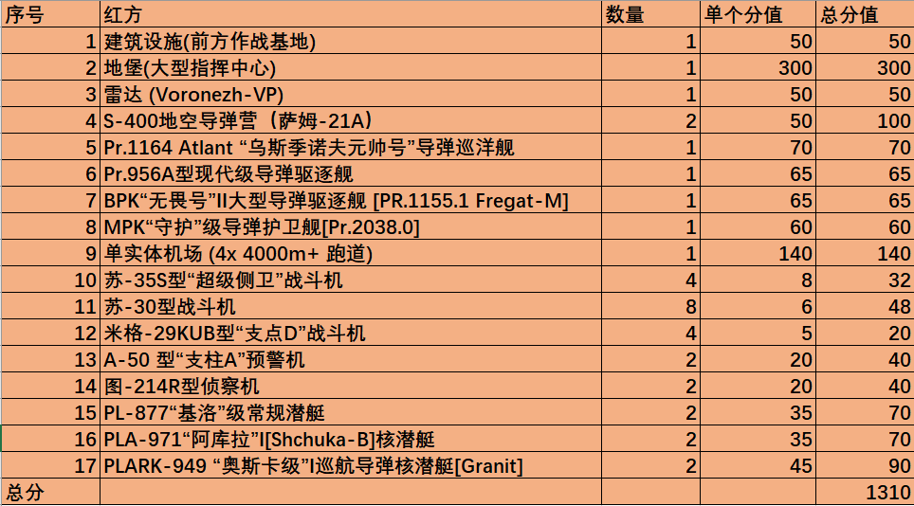
B国（红方）单位表

Slide 10
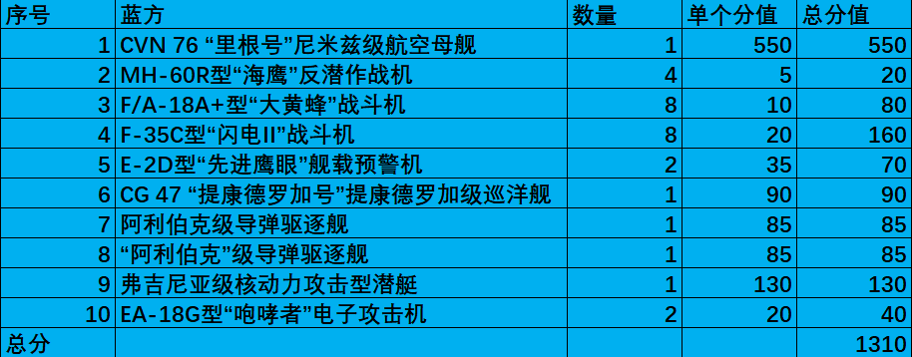
A国（蓝方）单位表

Slide 11
双方单元对比
主要得分点：地堡(大型指挥中心)、单实体机场 (4x 4000m+ 跑道)
CVN 76 “里根号”尼米兹级航空母舰
水面单元：2×驱逐舰、1×巡洋舰、1×护卫舰
2×驱逐舰、1×巡洋舰
水下单元：2×奥斯卡级、2×基洛级、2×阿库拉级
1×弗吉尼亚级
空中单元：4×支点D（四代）、8×苏30（三代半）、4×苏35S（四
代半）2×A50预警机、2×图21侦察机
8×F-35C（五代）、 8× F/A-18A+（四代）、 2×电子
攻击机、2×舰载预警机

Slide 12
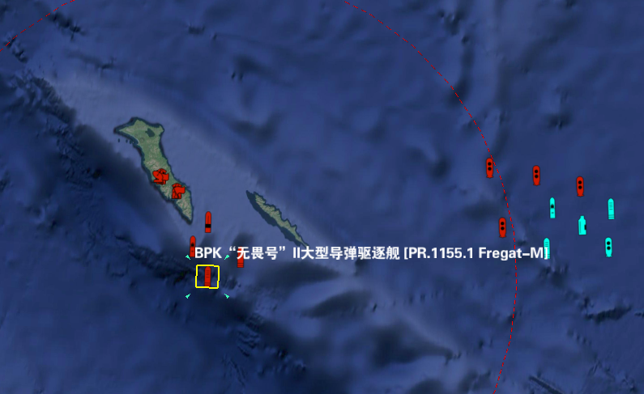
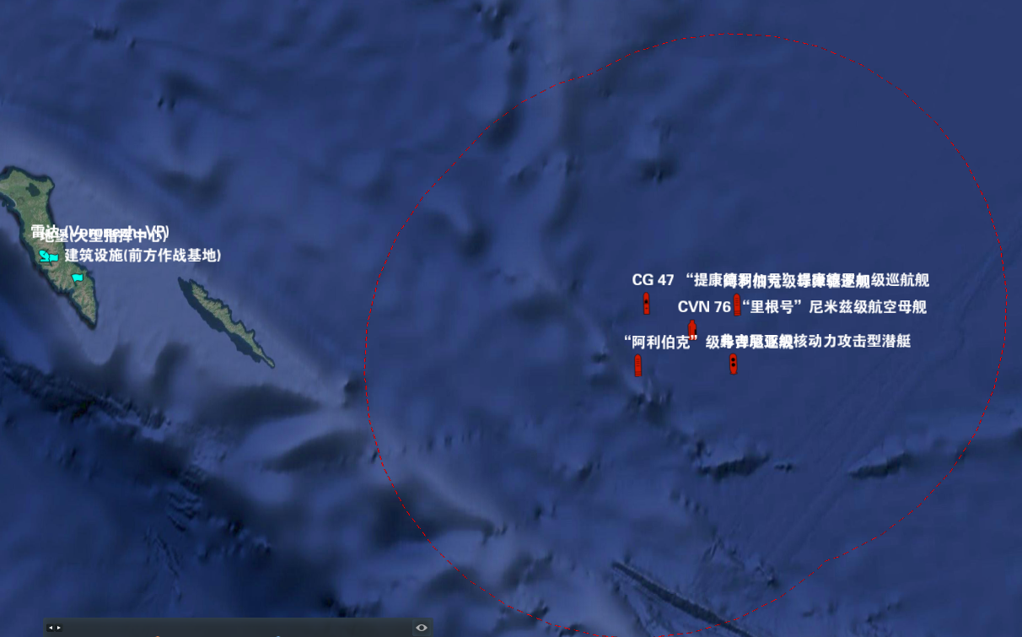
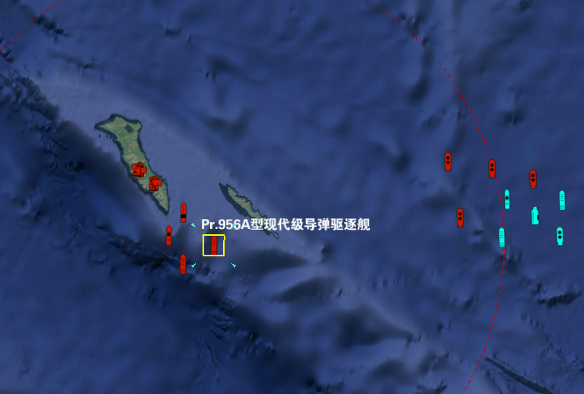
8×SS-N-22M型“日炙”超音速反舰导弹
双方水面反舰实力对比
8×SS-N-22M型“日炙”超音速反舰导弹

Slide 13
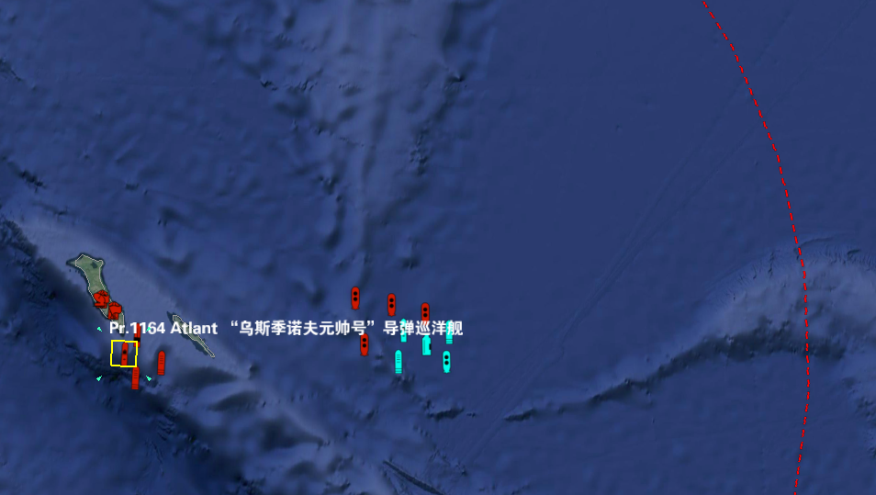
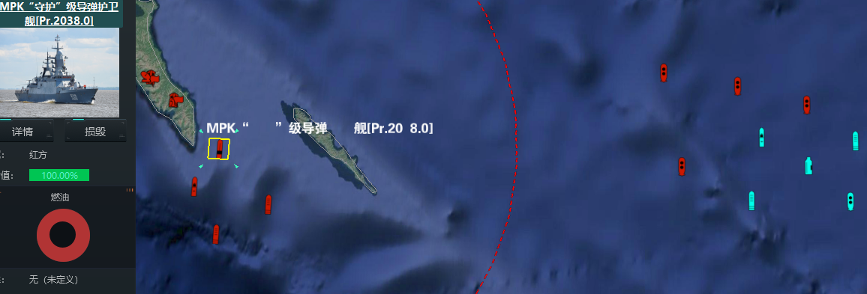
红方水面反舰力量
16×SS-N-12“沙箱”Mod 2 [P-1000]反舰导弹
SS-N-25型“弹簧刀”反舰导弹

Slide 14
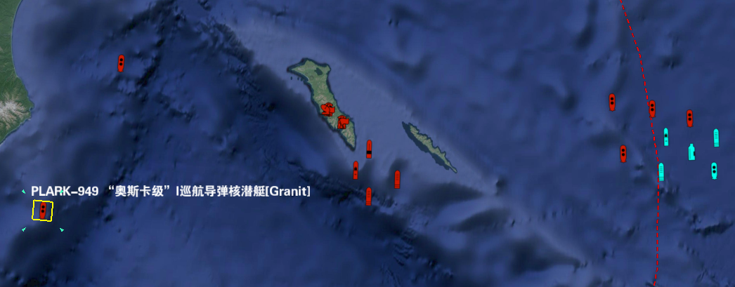
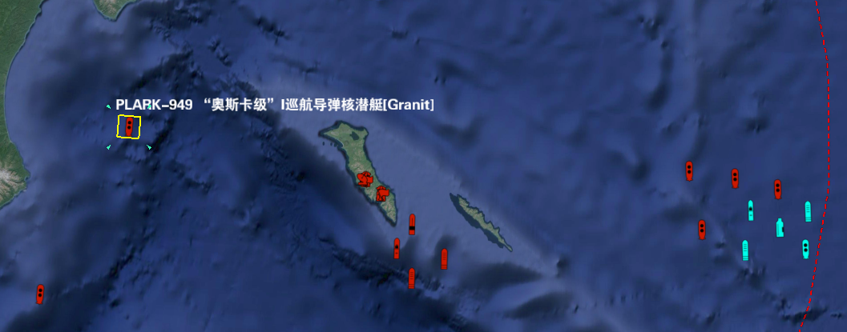
红方水下反舰力量
24×SS-N-19 “海难” [P-700 花岗岩]反舰导弹
24×SS-N-19 “海难” [P-700 花岗岩]反舰导弹

Slide 15
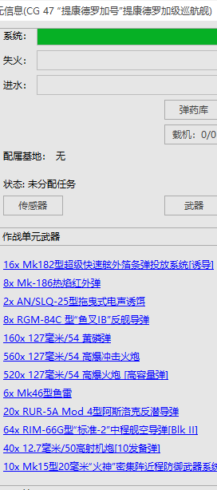
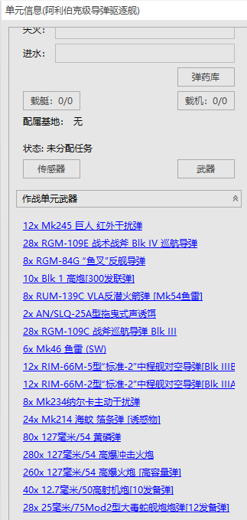
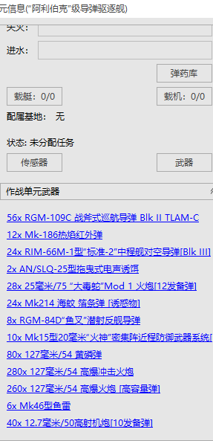
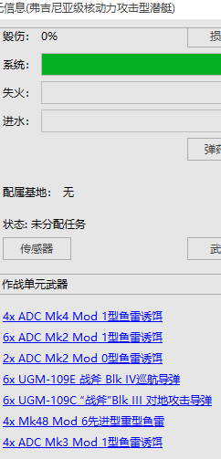
蓝方水面及水下力量

Slide 16
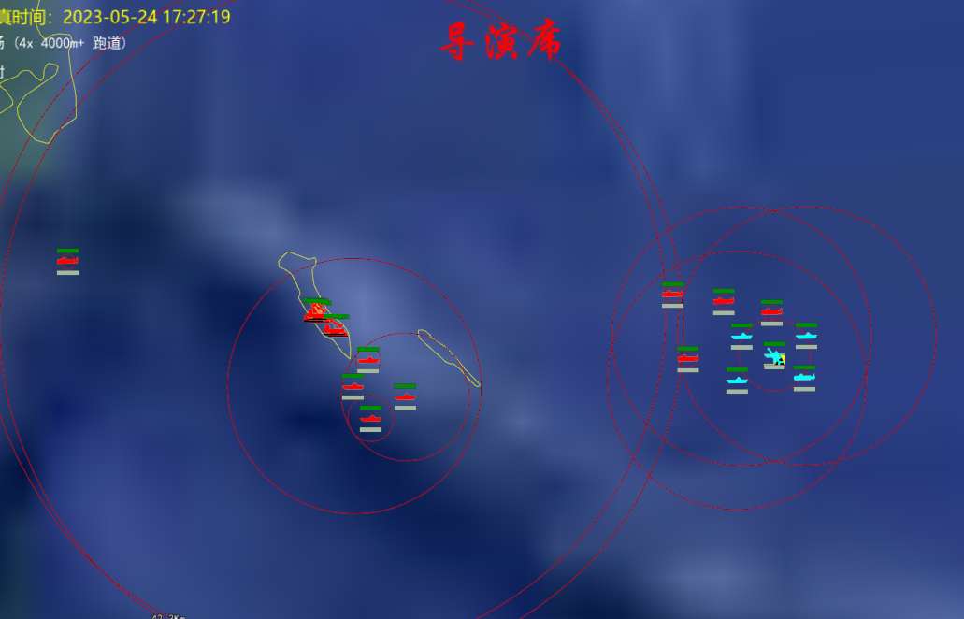
双方防空实力对比

Slide 17
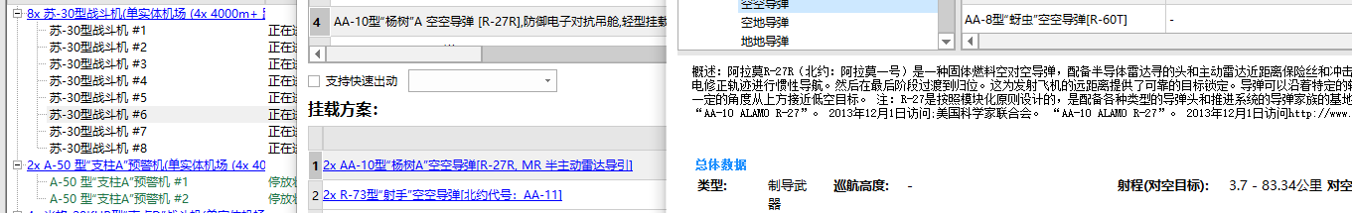
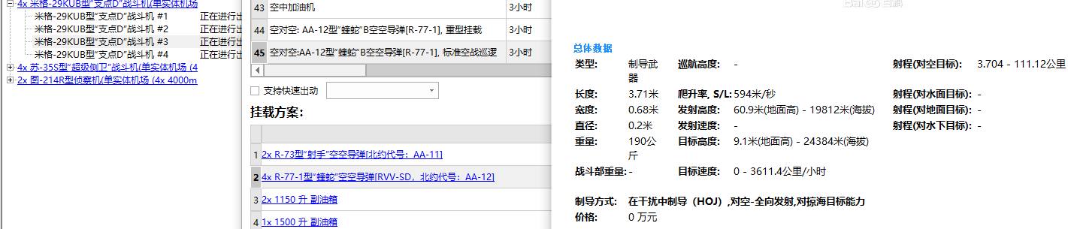
红方空战力量
苏30：默认挂载方案为空战巡逻方案，对敌方空中目标进行打击，防御电子对抗吊舱可提高战斗机电抗能力。可搭载贯通炸弹与火箭弹对敌方水面舰艇进行打击。
支点D：默认挂载方案为标准空战巡逻方案，载弹量高。可搭载反辐射巡航导弹与“卡雅克”空舰导弹，也可搭载贯通炸弹与火箭弹对敌方水面舰艇进行打击。

Slide 18
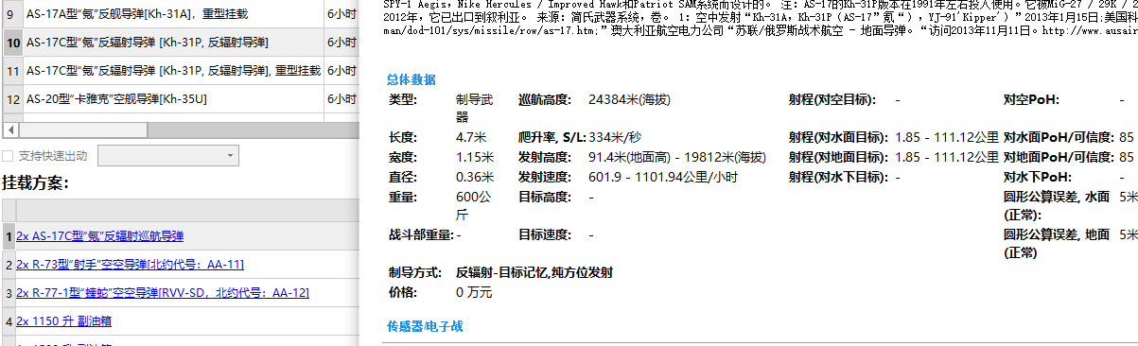
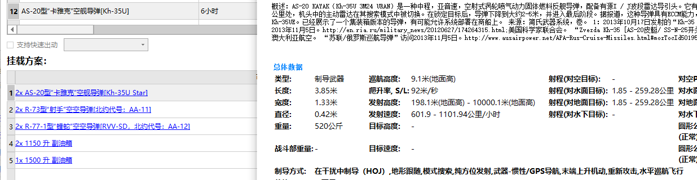

Slide 19
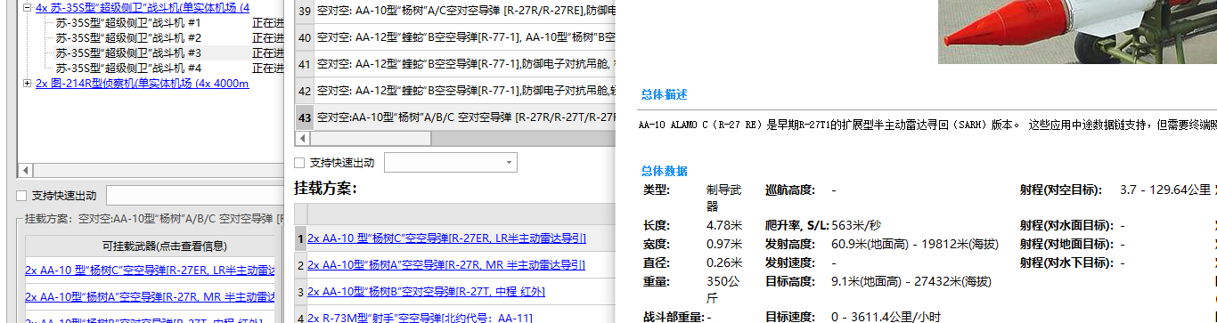
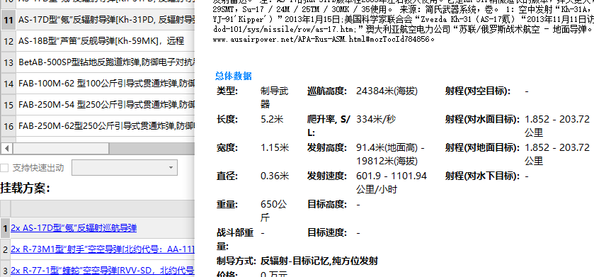
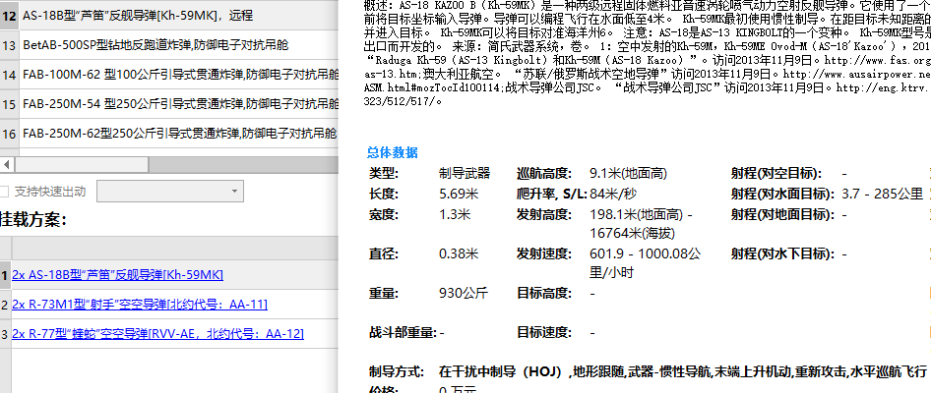
苏35S：默认挂载方案为标准空战巡逻方案。可搭载反辐射巡航导弹与“芦笛”空舰导弹，也可搭载贯通炸弹与火箭弹对敌方水面舰艇进行打击。

Slide 20
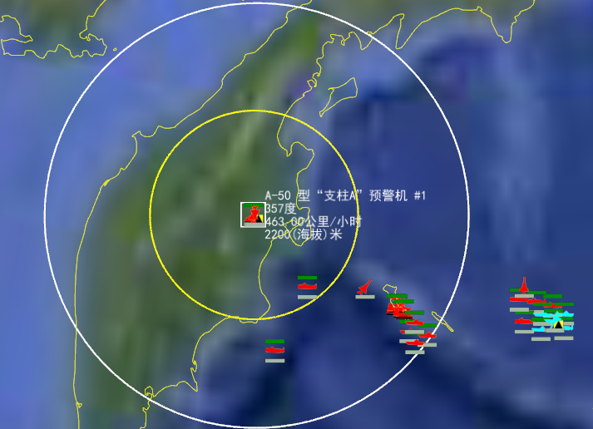
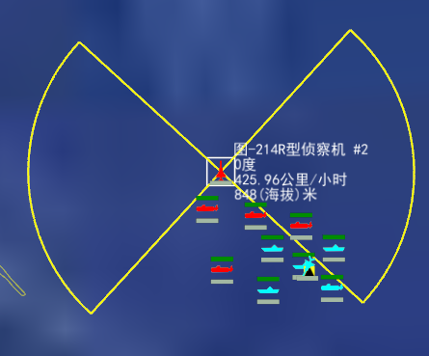
“支柱A”预警机探测能力
“图21R”侦察机探测能力

Slide 21
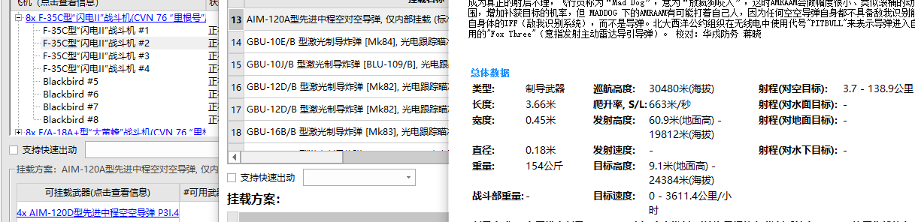
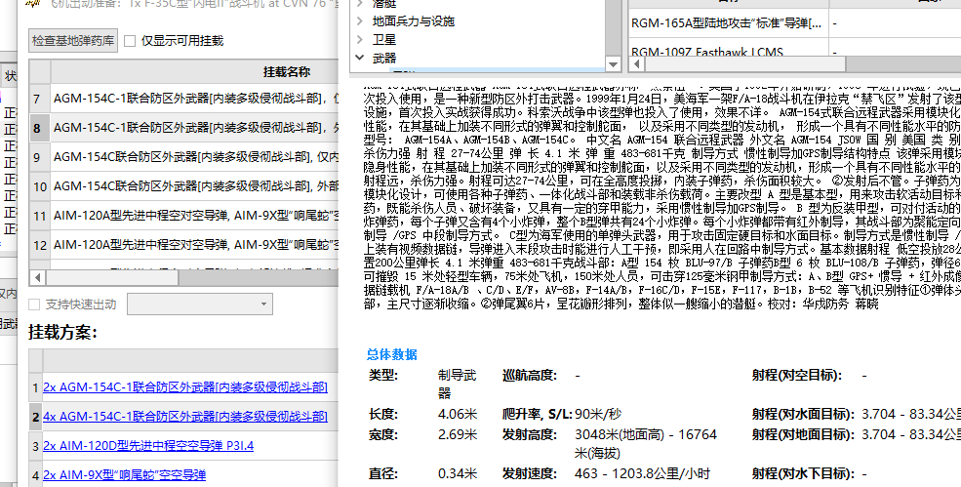
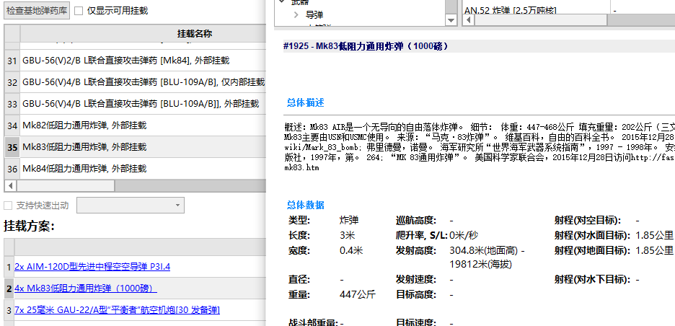
蓝方空战力量
F35C：默认挂载方案为內部挂载（标准空战巡逻方案）。可搭载联合防区外武器与通用炸弹对敌方地面和水面目标进行打击。

Slide 22
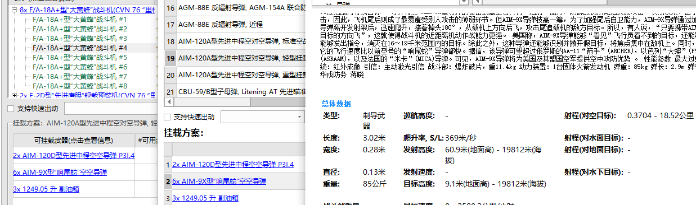
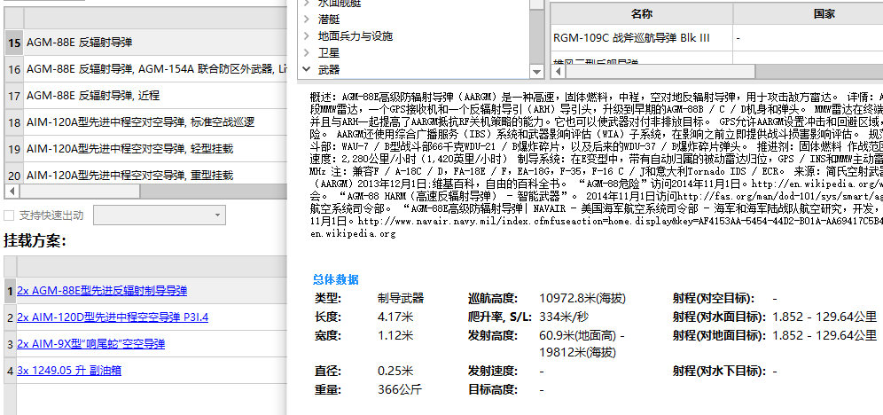
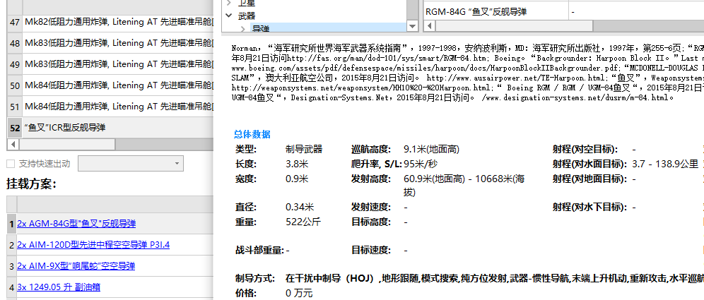
大黄蜂：默认挂载方案为空战巡逻方案，对敌方空中目标进行打击。可搭载反辐射导弹、反舰导弹和通用炸弹对敌方水面与地面目标进行打击。

Slide 23
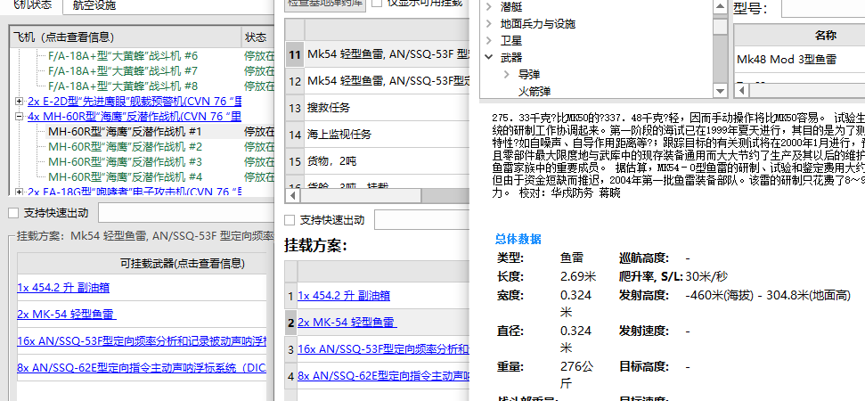
海鹰反潜机：默认挂载为轻型鱼雷，可供选择方案较战斗机少，主要任务为在反潜巡逻区域投放声呐浮标，并对敌方潜艇进行打击。

Slide 24
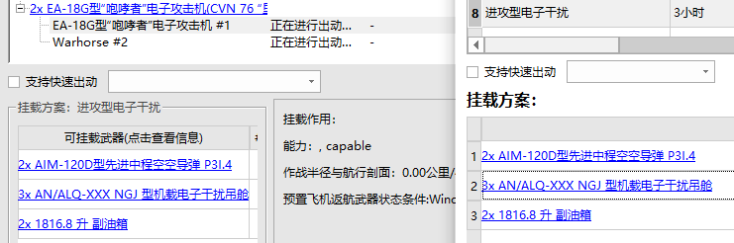
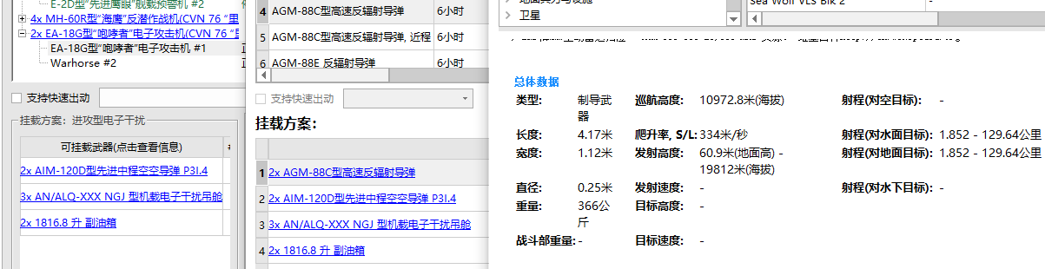
“咆哮者”电子攻击机：默认挂载为进攻型电子干扰。可搭载反辐射导弹对敌方水面和地面目标进行打击。

Slide 25
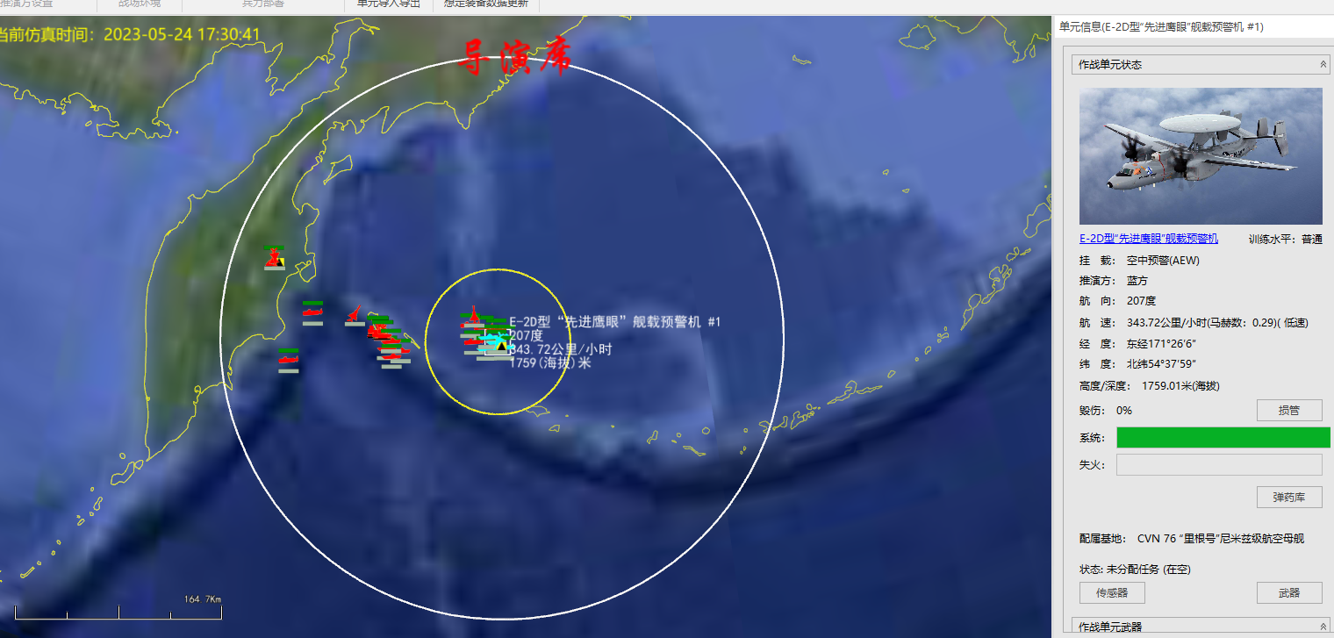
“先进鹰眼”舰载预警机探测能力

Slide 26
3、作战分析
双方作战意图
B国（红方）：主要作战目标，驱逐打击敌方航母战斗群，保护我方重要设施；
A国（蓝方）：主要作战目标，摧毁敌方地下指挥所；次要作战目标，打击敌方潜艇舰队，消除对己方航母威胁。

Slide 27
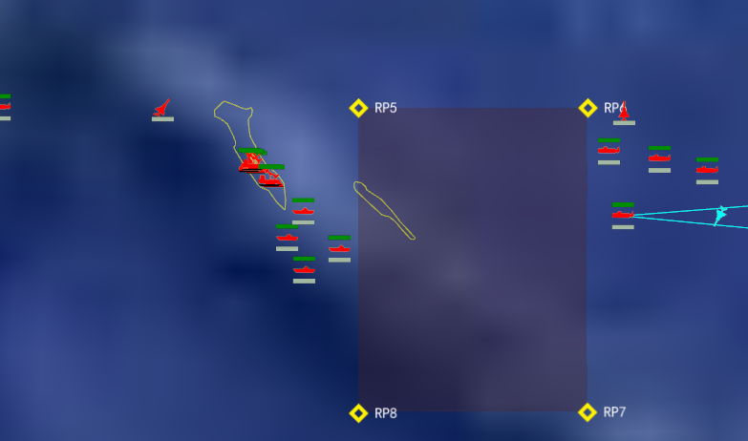
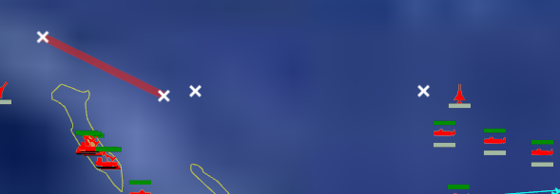
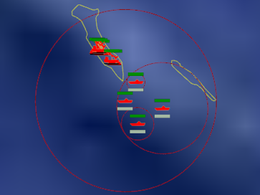
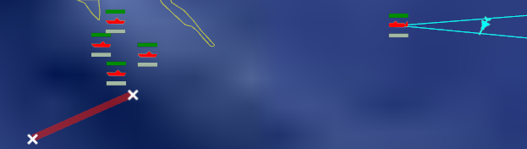
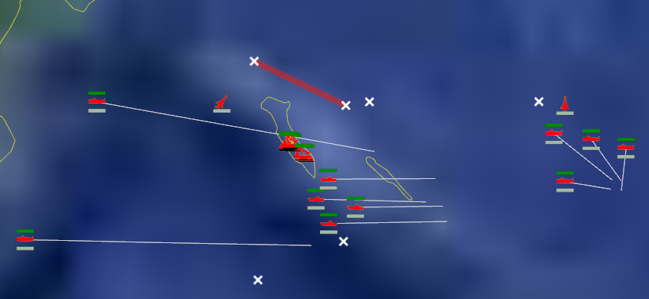
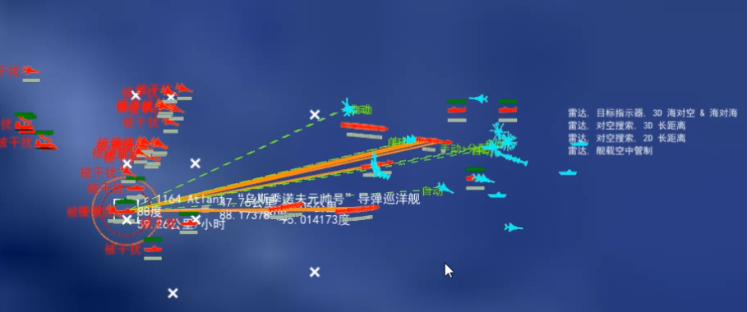
B国（红方）作战方案主要内容
1、红方战斗机在S-400辅助下在双方对峙区域进行制空权争夺
2、红方预警机、侦察机在水面舰队与战斗机掩护下进行探测
3、依靠S-400与水面舰艇防空力量对岛上重要军事设施进行防御
4、红方水面舰艇与水下潜艇迅速向蓝方靠近
5、合理分配反舰导弹和鱼雷对敌方舰队进行打击

Slide 28
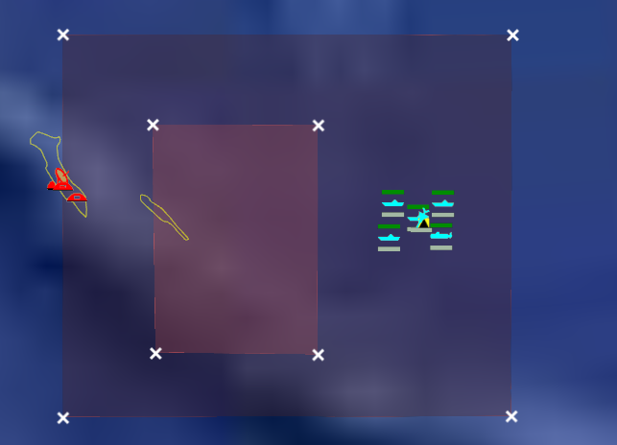
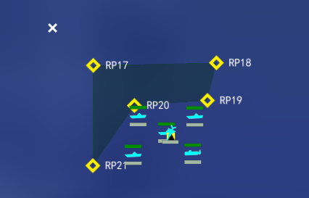

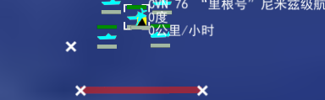
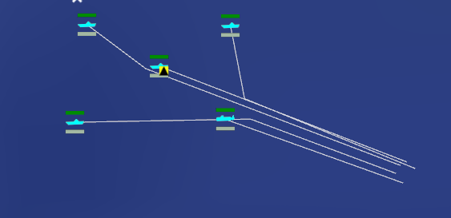
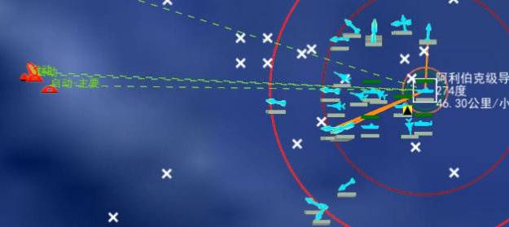
A国（蓝方）作战方案主要内容
1、蓝方战斗机，电子攻击机在双方对峙区域进行警戒与制空权争夺
2、蓝方反潜机在舰队西北侧进行反潜巡逻，摧毁敌方前线作战单元
3、蓝方预警机在舰队南北部分别进行探测侦察，注意远离敌方防空范围
4、舰队收缩防御圈并向东南部全速撤退
5、合理分配巡航导弹以对敌方重要建筑设施进行打击

Slide 29
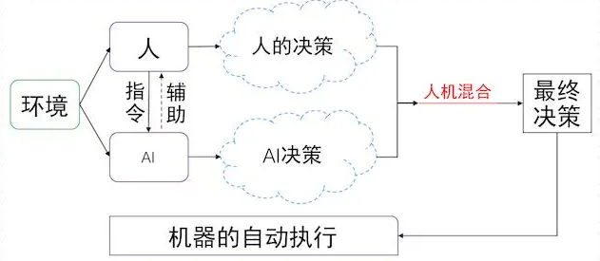
《阿留申冲突》人机协同脚本设计方向
1、反潜作战：声呐浮标的投放与布局，合理设计各声呐浮标投放间距，取得最大化探测效果，对水下潜艇精准识别与定位，并迅速实施打击。
2、空中作战：战斗机的机动性与临机接战能力，被敌方防空力量锁定后，通过提前设计好的规避预案进行防御，提高飞机生存能力。当己方探测到敌方目标时，通过计算得出最优攻击距离与方案，战斗机迅速反应并进行精确打击，提高飞机的命中能力以节省弹药。
3、武器使用方案：根据己方弹药性能和敌方目标损伤点，计算出最优武器使用方案，提高弹药命中率并达到节省弹药目的。

Slide 30

感谢观看

